Slide 1
История возникновения Снегурочки и её образ в русской народной сказке.

Slide 2
Цель: исследовать образ снегурочки в язычестве
Задачи:
1)Истоки образа в мифологии славян.
2)Образ Снегурочки Афанасьева.
3) Сюжет русской народной сказки.

Slide 3
Образ Снегурочки уникален для русской культуры. В англо-американской новогодней и рождественской мифологии нет женских персонажей.
Образ Снегурочки не зафиксирован в русском народном обряде. Однако в русском фольклоре она фигурирует как персонаж народной сказки о сделанной из снега девочке, которая ожила.
Истинные корни родства Снегурочки уходят в дохристианскую мифологию славян. В северных областях языческой Руси существовал обычай изготавливать идолов из снега и льда. И образ ожившей ледяной девочки частенько встречается в преданиях тех времен. А. Н. Афанасьев изучил сказки о Снегурочке во втором томе "Поэтических воззрений славян на природу".

Slide 4
В некоторых великорусских областях «снегуркой» называли снежную бабу.
Бесспорно, образ Снегурочки является мутацией и трансформацией многих дохристианских верований, мифов и обычаев.
Так пишет о Снегурочке Афанасьев:
Снегурка (Снежевиночка) названа так потому, что родилась из снега. Не было, говорит сказка, у старика, у старухи детей; вышел старик на улицу, сжал комочек снега, положил его на печку — и явилась прекрасная девочка. Перенося миф о рождении облачной нимфы под домовую кровлю, фантазия присвоила благодатное действие весеннего тепла — очагу, как божеству, которое благословляет потомством и охраняет семейное счастье.

Slide 5
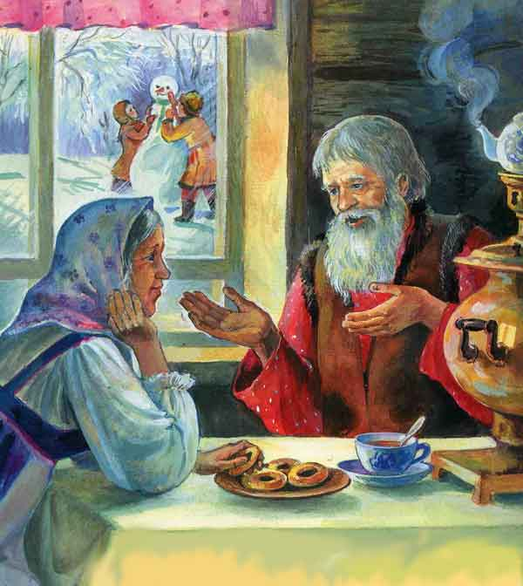
Жил-был крестьянин Иван, жену его звали Марья; жили они в любви и согласии, состарились, а детей у них все не было; сильно они о том сокрушались! Вот наступила зима, молодого снегу выпало много — чуть не по колена; ребятишки высыпали на улицу играть, бегали, резвились и наконец стали лепить снеговую бабу. Иван да Марья глядели в окно. «Пойти бы и нам, жена, да слепить себе бабу!» — Что ж, пойдем! только на что тебе бабу? будет с тебя — и меня одной; слепим лучше дитя из снега, коли Бог живого не дал! «И то правда!» Вышли они из хаты и принялись лепить куклу, сделали туловище и с ручками, и с ножками, приставили головку. «Бог в помочь!» — сказал им прохожий. — Спасибо; божья помочь на все хороша!

Slide 6
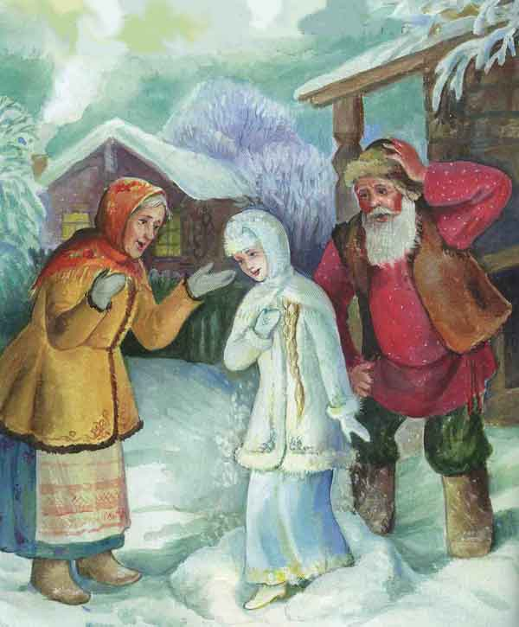
Вылепили они носик, сделали вместо глаз две ямки во лбу, и только что Иван начертил ротик, как тотчас дохнуло от куклы теплым духом. Смотрит Иван — а вот уж из ямок голубые глазки выглядывают, и алые губки улыбаются. Зашевелила Снегурка, точно живая, и ручками, и ножками, и головою. «Ах, Иван! — вскрикнула Марья от радости, — да ведь это Господь нам дитя дает!» Бросилась обнимать Снегурку, и на руках у нее очутилась в самом деле живая девочка.

Slide 7
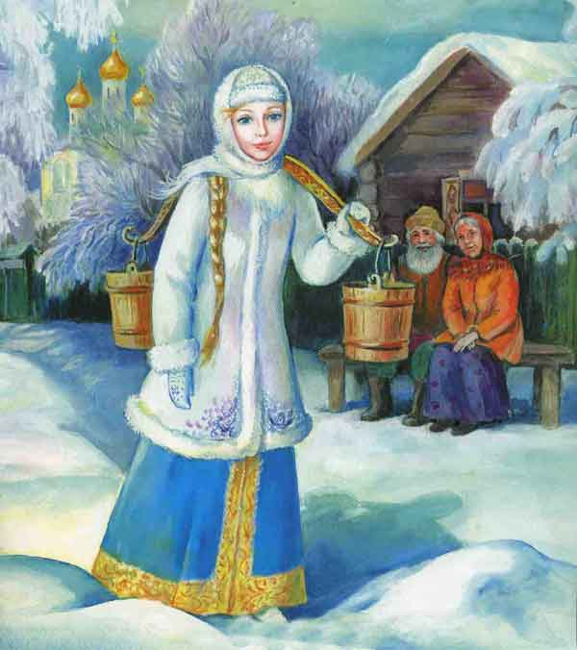
Растет Снегурка не по дням, а по часам, что день — то все пригожее, красивее, и стала за зиму словно лет тринадцати, да такая смышлёная — все разумеет, про все рассказывает и таким сладким голосом, что заслушаться можно; завсегда добрая, послушная, приветливая, а собой белая-белая, как снег, румянца совсем не видать — словно ни кровинки нет в теле. Прошла зима, стало пригревать весеннее солнце — Снегурка сделалась грустна, и чем ближе к летним жарам, тем она печальнее; все прячется от ясного солнышка под тень. Только и любо ей, как набегут на небо пасмурные тучи, или как пойдет она плескаться у студёного ключа. «Уж не больна ли она!» — думала старуха.

Slide 8
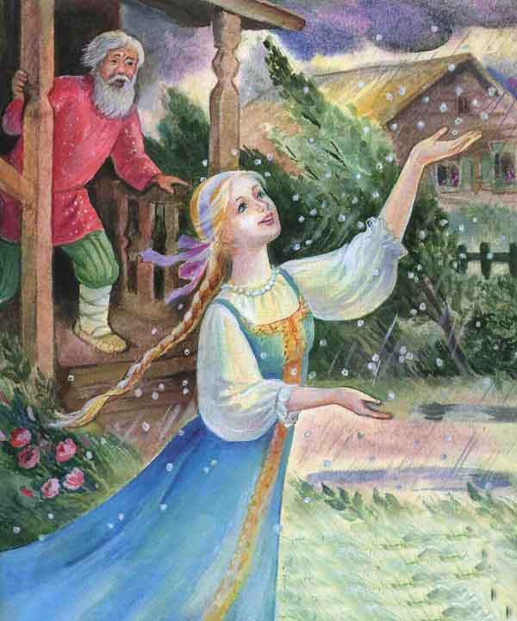
Раз надвинулась градовая туча, и Снегурка так обрадовалась граду, как другая не обрадуется и жемчугу; а когда град растаял от солнечных лучей — она горько по нем плакала.

Slide 9
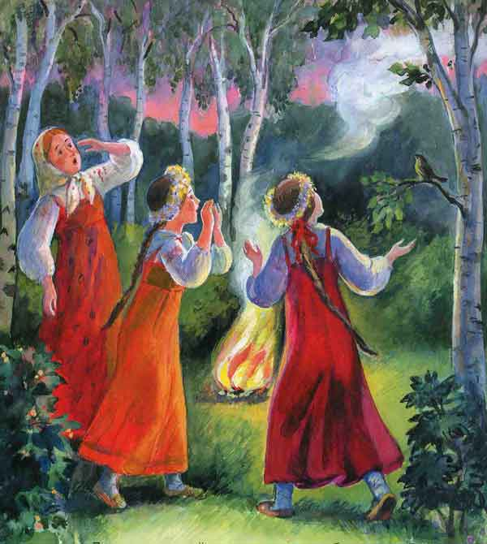
На Иванов день собрались девки гулять, пошли в рощу и взяли с собой Снегурку; там они рвали цветы, вили венки, пели песни, а вечером разложили костер и вздумали прыгать через огонь. «Смотри же, — говорят девки Снегурке, — не отставай от нас!» Затянули купальскую песню и поскакали через костёр. Побежала и Снегурка, но только поднялась над пламенем, как в ту же минуту раздался жалобный крик и потянулась Снегурка вверх легким паром, свилась в тонкое облачко и унеслась в поднебесье.

Slide 10
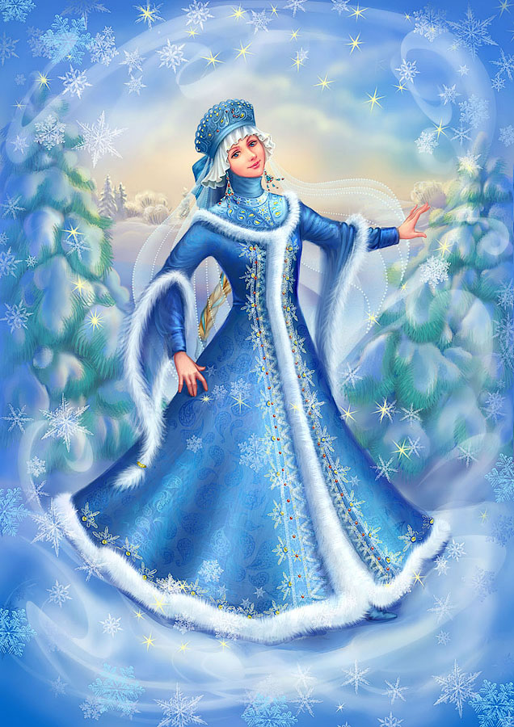
Хотя истоки образа снегурочки уходят в дославянское язычество, там она как отдельный персонаж фигурирует крайне редко. Я считаю, что образ сказочной снегурочки заключается в чуде – девочке вылепленной из снега и магически ожившей. И также магически исчезнувшей.

